Slide 1
TEMA 2
LENGUA 6º

Slide 2
LOS PREFIJOS Y SUFIJOS
Los prefijos y los sufijos son morfemas derivativos que se añaden a la raíz y aportan un significado nuevo. Estos son los más utilizados:
PREFIJO | SIGNIFICADO | EJEMPLOS
a- | negación , oposición | atípico
anti- |  | antinatural
de-, des- |  | decrecer, deshacer
i- , im- , in- |  | ilegal, imposible, inquieto
extra- | Fuera de | extraescolar
inter- | entre | intercostal
intra- | Dentro de | intravenoso
sub- | Debajo de | subterraneo
SUFIJO | SIGNIFICADO | EJEMPLOS
-al | lugar | arrozal
-eda , -edal, -edo |  | Alameda, robledal, viñedo
-ería |  | papelería
-torio |  | laboratorio
-ario | Lugar, profesión | Campanario, notario
-ista | Profesión, afición | Pianista, coleccionista
-dor, -dora | Lugar, profesión, instrumento | Comedor, leñador, calculadora
-ero, -era |  | Basurero, librero, llavero

Slide 3
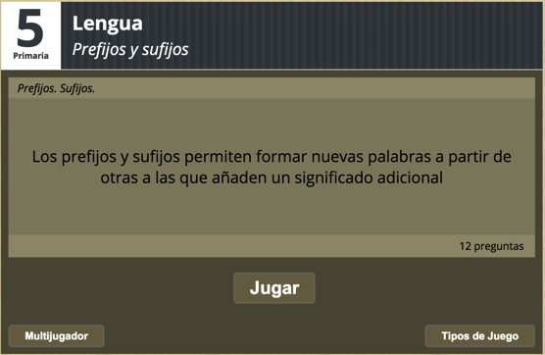
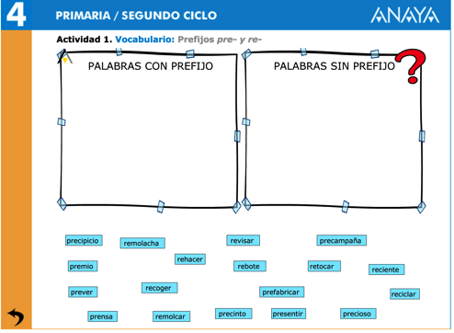
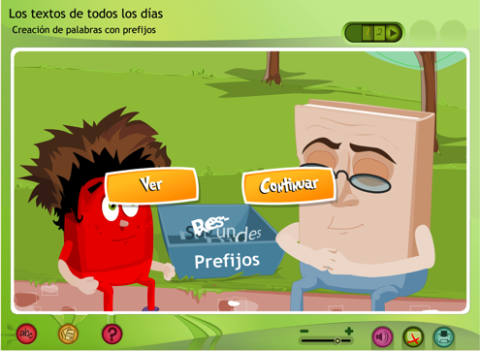
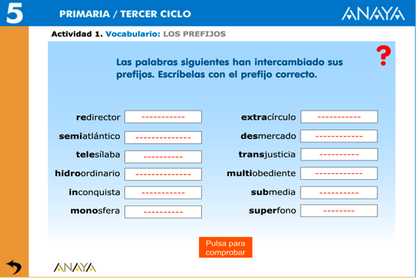
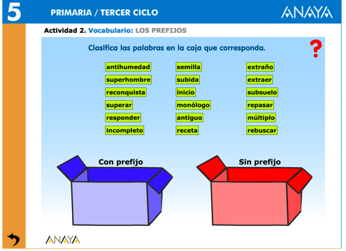
Para practicar un poco…
prefijos

Slide 4
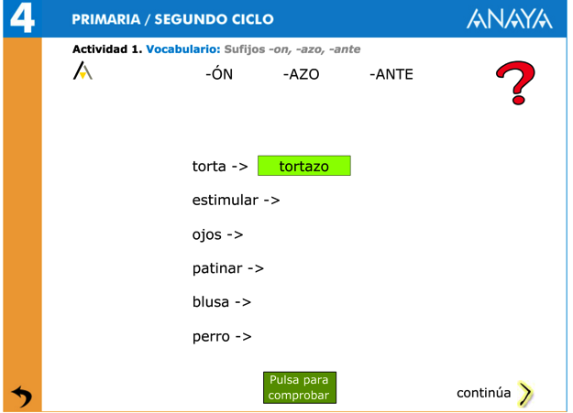
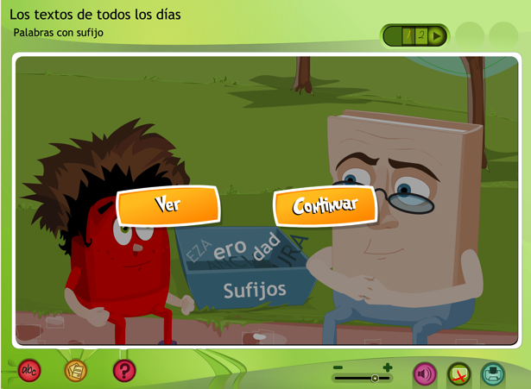
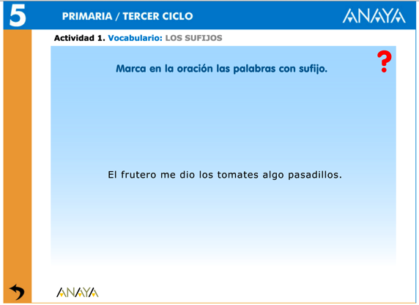
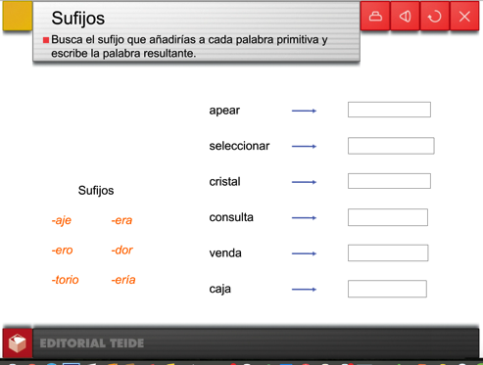
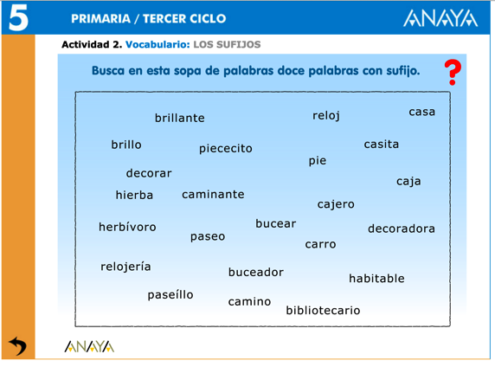
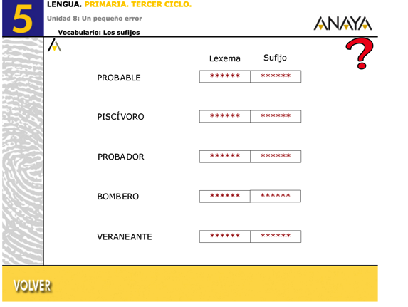
sufijos

Slide 5
EL ADJETIVO
Los adjetivos son palabras que expresan cualidades o estados de los sustantivos a los que se refieren.
El sustantivo y el adjetivo siempre concuerdan en género y número. Pueden ir juntos o separados por un verbo.
Aquí está la verdura envasada.
femenino, singular
Las verduras estaban envasadas.
femenino, plural femenino, plural

Slide 6
GRADOS DEL ADJETIVO
Las cualidades o estados que indican los adjetivos pueden expresarse en diferentes grados o intensidades. Los grados del adjetivo son tres:
Grado positivo: expresa la cualidad sin hacer referencia a la intensidad.
Tu dieta es variada.
Grado comparativo: expresa una cualidad comparándola con la de otra persona, animal u objeto. Esta comparación puede ser de tres tipos:
Grado superlativo: expresa una cualidad en su grado más alto. Puede ser de dos tipos:
De superioridad | De igualdad | De inferioridad
más variada que | tan variada como | menos variada que
Superlativo relativo | Superlativo absoluto
Relaciona la cualidad con otras personas, animales u objetos. | No relaciona la cualidad con otras personas, animales u objetos.
el/la + más/menos + adjetivo + de la más variada del comedor la menos variada del comedor | muy + adjetivo: muy variada adjetivo + -ísimo, -ísima: variadísima super, ultra + adjetivo: supervariada

Slide 7
Comparativos y superlativos irregulares
Algunos adjetivos forman el comparativo de superioridad y el superlativo con palabras diferentes. Estos son algunos ejemplos:
Positivo | Comparativo de superioridad | Superlativo
bueno | mejor | óptimo
malo | peor | pésimo
alto | superior | supremo
bajo | inferior | ínfimo
grande | mayor | máximo
pequeño | menor | mínimo

Slide 8
LOS GRADOS DEL ADJETIVO
POSITIVO
Expresar la cualidad sin hacer referencia a su intensidad
COMPARATIVO
La cualidad de persona, animal u objeto comparándola con la de otra persona, animal u objeto
SUPERLATIVO
3 tipos
SUPERIORIDAD
IGUALDAD
INFERIORIDAD
relativo
absoluto

Slide 9
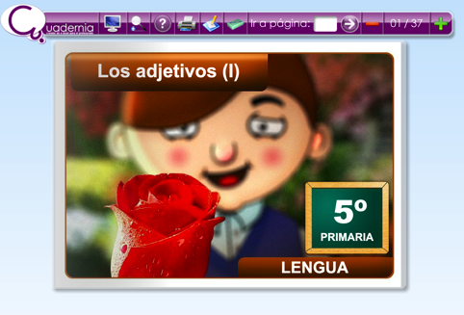
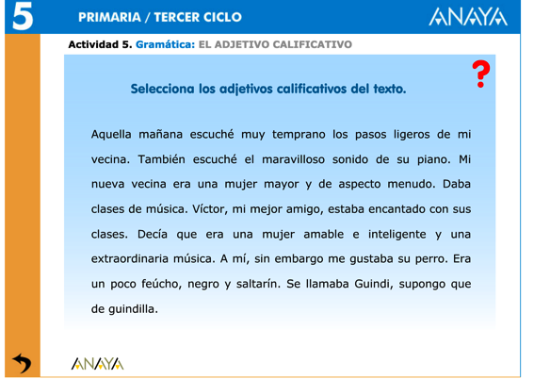
Para practicar un poco…
El adjetivo

Slide 10
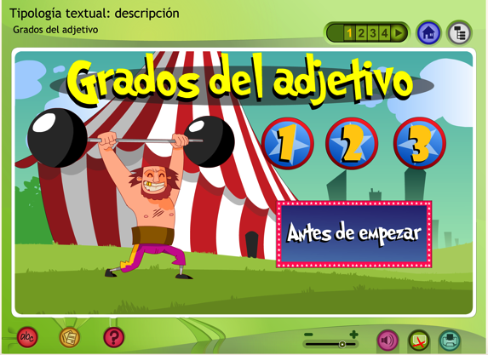
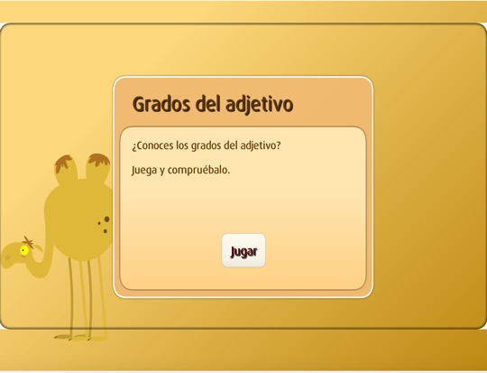
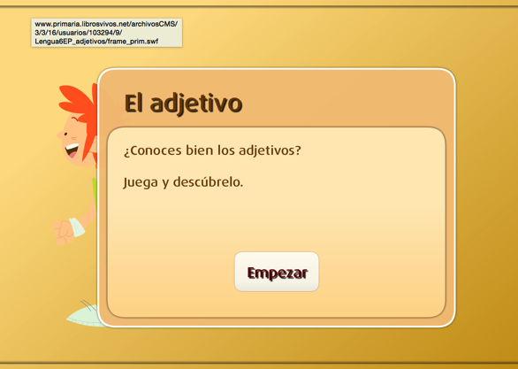
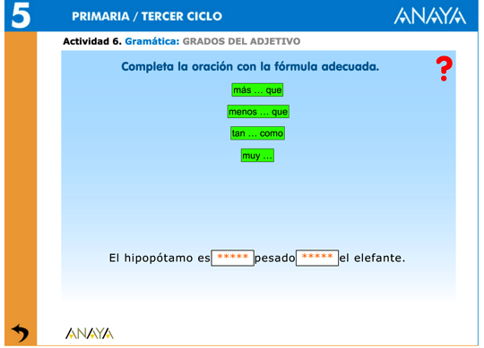
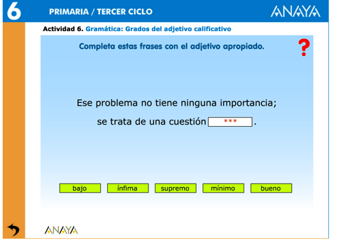
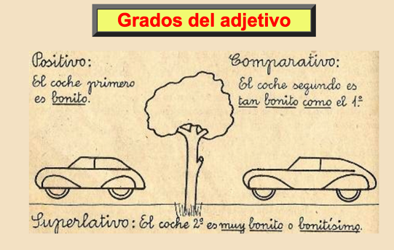
Grados
del adjetivo

Slide 11
Acentuación de diptongos
Acentuación de diptongos
Un diptongo es la unión de dos vocales que se pronuncian en la misma sílaba. Las vocales pueden ser:
Las palabras con diptongo llevan tilde según las normas generales de acentuación. La tilde se coloca de la siguiente manera:
Los diptongos formados por vocal abierta y cerrada llevan tilde en la vocal abierta: lle-gáis, es-ta-ción.
Los diptongos formados por dos vocales cerradas llevan tilde en la segunda vocal: cuí-da-lo, a-cuí-fe-ro.
vocal abierta + vocal cerrada átona | vocal cerrada átona + vocal abierta | vocal cerrada + vocal cerrada
oi-go | pie-dra | cui-da-do

Slide 12
DIPTONGO
vocal abierta
+
vocal cerrada
vocal cerrada
+
vocal abierta
vocal cerrada
+
vocal cerrada

Slide 13
Acentuación de triptongos
Un triptongo es la unión de tres vocales que se pronuncian en la misma sílaba.
vocal cerrada + abierta + cerrada, en ese orden: viei-ra, miau.
Las palabras con triptongo llevan tilde según las normas generales de acentuación.
La tilde se coloca en la vocal abierta: cam-biáis, es-tu-diéis.
TRIPTONGO
Cerrada
Abierta
cerrada

Slide 14
Acentuación de hiatos
Un hiato es la unión de dos vocales que se pronuncian en distintas sílabas.
Las vocales pueden ser: las dos abiertas o una abierta y otra cerrada tónica:
Las palabras con hiato llevan tilde según las vocales que lo forman:
Los hiatos formados por dos vocales abiertas llevan tilde según las normas generales de acentuación: cam-pe-ón, te-be-o, te-ó-ri-co.
Los hiatos formados por una vocal abierta y una cerrada tónica llevan siempre tilde en la vocal cerrada: o-í-do, a-le-grí-a.
HIATO
Abierta + abierta
Abierta + cerrada
po-e-ta, pa-ís, flú-or.

Slide 15
EL GÉNERO LITERARIO: EL CUENTO Y LA NOVELA
En los textos narrativos un narrador cuenta unos hechos que les suceden a unos personajes en un tiempo y un lugar determinados. Según sus características, hay dos grandes grupos de textos narrativos:
El cuento: es una historia breve. Tiene pocos personajes y se centra en uno o dos acontecimientos. El tiempo y el espacio se detallan muy poco.
La novela: es una historia más larga que el cuento. Tiene más personajes y suceden varios acontecimientos. El tiempo y el espacio se explican con más detalle.
 | Historia | Personajes | acontecimientos | tiempo | espacio
CUENTO | breve | pocos | 1 o 2 | Poco detallado
NOVELA | larga | muchos | varios | Muy detallado

